Slide 1
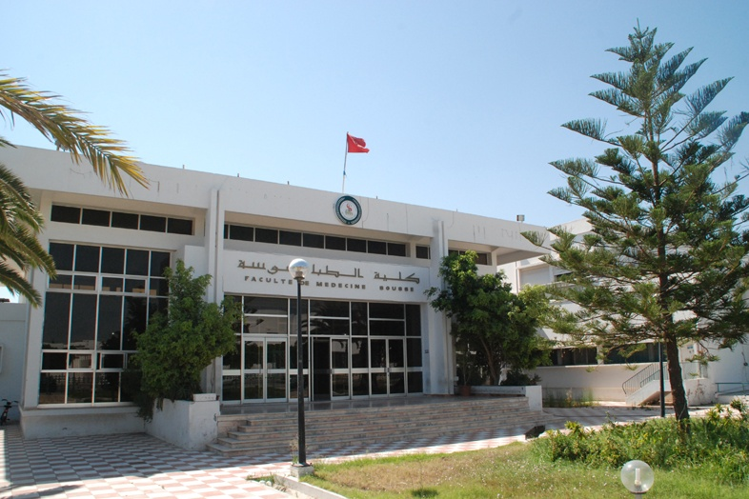
Brûlures Cutanées Récentes
Pr Nidhal Mahdhi, Dr Mohamed Kahloul

Slide 2
Introduction
Définition: destruction du revêtement cutané, parfois même des structures sous jacentes par un agent thermique (+++), chimique, électrique ou par des radiations ionisantes.
Morbi-mortalité: importante (vital, fonctionnel et/ ou esthétique).
Pronostic: étendue, profondeur, localisation, lésions associées, comorbidités

Slide 3
Introduction
PEC : médico-chirurgicale multidisciplinaire (réanimateurs, chirurgiens plasticiens, rééducateurs).
Agents vulnérants :
  thermiques (93,7% des cas),
  électriques (2,3%),
  chimiques (2.5%)
  irradiations (1.5%).

Slide 4
Introduction
Circonstances :
  accidents domestiques (60 %),
  accidents de travail (20 %),
  accidents de la voie publique,
  catastrophes collectives (attentats, accidents industriels, catastrophes aériennes...),
  suicides par le feu (Immolation) …

Slide 5
Evaluation A

Slide 6
QCM 1
Lors des brulures, la fuite capillaire expose le patient à un état de choc de quel type ?
    Cardiogénique
    Hypovolémique
    Septique
    Anaphylactique
    Hémorragique

Slide 7
QCM 1
Lors des brulures, la fuite capillaire expose le patient à un état de choc de quel type ?
    Cardiogénique
    Hypovolémique
    Septique
    Anaphylactique
    Hémorragique

Slide 8
QCM 2
Les complications suivantes peuvent survenir à la phase aigue d’une brulure grave :
    L’insuffisance rénale
    L’embolie pulmonaire
    Le choc hypovolémique
    La rhabdomyolyse
    Le choc septique

Slide 9
QCM 2
Les complications suivantes peuvent survenir à la phase aigue d’une brulure grave :
    L’insuffisance rénale
    L’embolie pulmonaire
    Le choc hypovolémique
    La rhabdomyolyse
    Le choc septique

Slide 10
QCM 3
Quels sont les deux mécanismes de l’hypovolémie consécutive aux brulures graves ?
    Une hyperperméabilité capillaire
    Une déshydratation du patient
    Une hypoprotidémie
    Des vomissements incoercibles
    La formation d’un troisième secteur

Slide 11
QCM 3
Quels sont les deux mécanismes de l’hypovolémie consécutive aux brulures graves ?
    Une hyperperméabilité capillaire
    Une déshydratation du patient
    Une hypoprotidémie
    Des vomissements incoercibles
    La formation d’un troisième secteur

Slide 12
QCM 4
L’insuffisance respiratoire aigue chez le brulé peut être secondaire aux étiologies suivantes:
    Bronchospasme
    OAP cardiogénique
    Intoxication au CO
    Obstruction des VAS
    Atélectasies

Slide 13
QCM 4
L’insuffisance respiratoire aigue chez le brulé peut être secondaire aux étiologies suivantes:
    Bronchospasme
    OAP cardiogénique
    Intoxication au CO
    Obstruction des VAS
    Atélectasies

Slide 14
QCM 5
Chez le brulé grave, les causes habituelles de l’insuffisance rénale sont ?
    Hypovolémie
    Rhabdomyolyse
    Nephrotoxicité des antibiotiques
    Sepsis et état inflammatoire
    pathologie lithiasique

Slide 15
QCM 5
Chez le brulé grave, les causes habituelles de l’insuffisance rénale sont ?
    Hypovolémie
    Rhabdomyolyse
    Nephrotoxicité des antibiotiques
    Sepsis et état inflammatoire
    pathologie lithiasique

Slide 16
Conséquences physiopathologiques
Conséquences inflammatoires:
Destruction thermique des cellules (poumon/peau): afflux massif de polynucléaires dans les tissus brûlés.
Monocytes activés et macrophages : production des cytokines et médiateurs de l’inflammation : diminution des fonctions immunitaires de ces cellules et immunodépression chez les brûlés graves.
Médiateurs pro-inflammatoires (IL6, IL2, IL4, TNF α, INF γ) ou anti-inflammatoires (IL10, IL13).

Slide 17
Conséquences physiopathologiques
Conséquences inflammatoires:
IL6:
  - concentrations les plus élevées
  -entretient le SIRS
  - stimule production hépatique de protéines de l’inflammation (CRP ).
TNF α et INF γ : agir directement sur des organes cibles :
  -myocarde (effet inotrope négatif),
  -vaisseaux (vasodilatation)
  -muscle (catabolisme).

Slide 18
Conséquences physiopathologiques
Conséquences cardiovasculaires :
1-Choc hypovolémique: 2 mécanismes :
-hyperperméabilité capillaire (médiateurs de l’inflammation et les radicaux libres)
-hypoprotidémie (fuite extravasculaire).
    hypovolémie et syndrome œdémateux
2-Choc cardiogénique:
Atteinte des fibres myocardiques par un mécanisme ischémique ou un processus inflammatoire.

Slide 19
Conséquences physiopathologiques
Conséquences cardiovasculaires :
 | Phase initiale | > 72 h
Type choc | hypovolémique | hyperkinétique
Mécanisme | plasmorragie interne et extériorisée | -IL6 et NO : vasoplégie - réaction adrénergique
FC | > 120 bat/min | > 120 bat/min
TA | PAM < 60 mmHg | PAM < 60 mmHg
IC | < 3 L/min/m2 | > 3 L/min/m2
RVSI | > 800 dyn s/cm2) | < 800 dyn s/cm2

Slide 20
Conséquences physiopathologiques
Conséquences respiratoires :
- inhalation de fumées : l’effet thermique direct sur les muqueuses respiratoires est suivi d’un œdème aggravé par l’hyperperméabilité capillaire.
-Atteinte chimique des bronches : bronchospasme.
-atélectasies par obstruction des bronches distales (œdème, nécroses et hémorragies, suies)
-inégalités du rapport ventilation/ perfusion (NO).
-atteinte alvéolaire par hyperperméabilité capillaire pulmonaire (SDRA)

Slide 21
Conséquences physiopathologiques
Conséquences respiratoires :
- Compliance pariétale (sd restrectif)
- Atteinte systémique (monoxyde de carbone et cyanures) : hypoxie cellulaire (SNC et myocarde)
-défaut de transport (CO fixé sur l’hémoglobine)
-défaut d’utilisation cellulaire (CN bloquant le métabolisme mitochondrial).
L’intoxication aux CN induit une acidose lactique : le taux de lactates plasmatiques est corrélé aux taux de CN plasmatiques.

Slide 22
Conséquences physiopathologiques
Conséquences rénales favorisées par:
  - l’hypovolémie à la phase aiguë (NTA),
  - l’ischémie splanchnique sur un SCA,
  - la rhabdomyolyse (surtout brûlure électrique): myoglobinurie +++
  - le sepsis
  - la néphrotoxicité des antibiotiques.

Slide 23
Conséquences physiopathologiques
Conséquences digestives
Deux pathologies sont majoritairement retrouvées :
-le syndrome compartimental abdominal (SCA)
-l’ischémie aiguë mésentérique.
Conséquences hématologiques :
Les trois lignées sanguines: ↘ (consommation)
Hypo puis hypercoagulabilité

Slide 24
Conséquences physiopathologiques
Conséquences métaboliques:
La sécrétion intense et prolongée de catécholamines endogènes, hormones de stress : hypermétabolisme.
  Hypermétabolisme protidique : catabolisme >> anabolisme (protéines inflammation).
  Stimulation de la lipolyse.
  Hyperglycémie : (↗ taux insuline et résistance tissulaire à l’insuline).
Conséquences :
  dénutrition.
  immunodépression,
  risque infectieux
  retard de cicatrisation des greffes cutanées.

Slide 25
Physiopathologie
Inflammatoires | Médiateurs pro-inflammatoires (IL6, IL2, IL4, TNF α) Médiateurs anti-inflammatoires (IL10, IL13)
Cardiovasculaires | 1-Choc hypovolémique: (hyperperméabilité capillaire, hypoprotidémie). 2-Choc cardiogénique (mécanismes ischémique ou inflammatoire).
Respiratoires | 1- effet thermique et chimique sur les muqueuses respiratoires (œdème, bronchospasme). 2- obstruction des bronches distales (atélectasies3. 3- inégalités du rapport ventilation/ perfusion. 4- atteinte alvéolaire (SDRA) 5- Compliance pariétale (sd restrectif) 6- Atteintes systémique
rénales | 1- hypovolémie ; ischémie splanchnique sur SCA, 2- rhabdomyolyse ; sepsis 3- néphrotoxicité

Slide 26
QCM 6
Pour évaluer la surface cutanée brulée, quels outils peut-on utiliser ?
    La table de Lund et Browder
    La formule de Parkland
    La règle des 9 de Wallace
    Le score de Baux
    Le score UBS

Slide 27
QCM 6
Pour évaluer la surface cutanée brulée, quels outils peut-on utiliser ?
    La table de Lund et Browder
    La formule de Parkland
    La règle des 9 de Wallace
    Le score de Baux
    Le score UBS

Slide 28
QCM 7
  Quelles sont les propositions en faveur d’une brulure grave ?
    L’atteinte du cuir chevelu
    L’inhalation des gaz hypoxémiants
    Les brulures du visage ou des orifices
    Les brulures induites par un courant de haut voltage
    L’association à un traumatisme crânien

Slide 29
QCM 7
  Quelles sont les propositions en faveur d’une brulure grave ?
    L’atteinte du cuir chevelu
    L’inhalation des gaz hypoxémiants
    Les brulures du visage ou des orifices
    Les brulures induites par un courant de haut voltage
    L’association à un traumatisme crânien

Slide 30
QCM 8
Les brulures de 2ème degré profond se caractérisent par :
    La formation de phlyctènes
    Des zones rouges
    Une perte de la sensibilité
    Une destruction partielle de l’épiderme
    Une atteinte partielle de la membrane basale

Slide 31
QCM 8
Les brulures de 2ème degré profond se caractérisent par :
    La formation de phlyctènes
    Des zones rouges
    Une perte de la sensibilité
    Une destruction partielle de l’épiderme
    Une atteinte partielle de la membrane basale

Slide 32
QCM 9
La brulure de 3ème degré est caractérisée par :
    Des phlyctènes
    Une conservation de la sensibilité
    Une peau saignante au test de la piqure
    Une destruction de l’épiderme uniquement
    Une destruction de l’épiderme et du derme

Slide 33
QCM 9
La brulure de 3ème degré est caractérisée par :
    Des phlyctènes
    Une conservation de la sensibilité
    Une peau saignante au test de la piqure
    Une destruction de l’épiderme uniquement
    Une destruction de l’épiderme et du derme

Slide 34
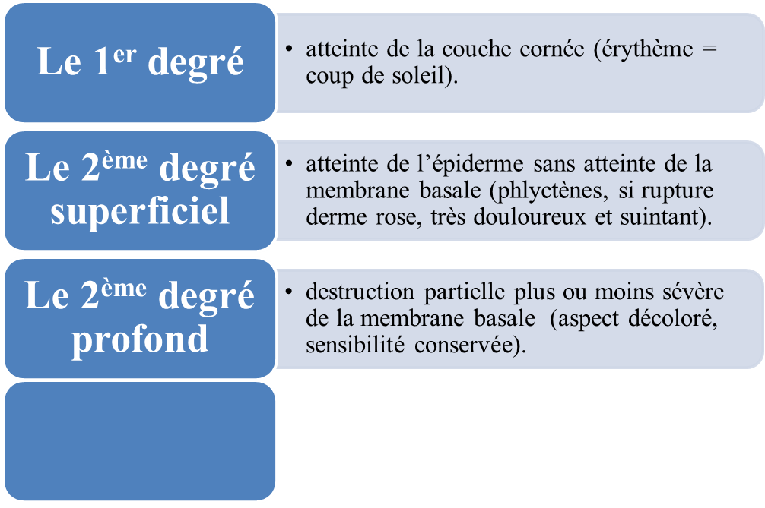
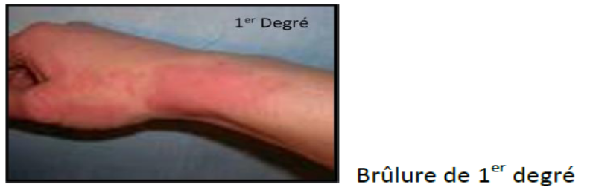
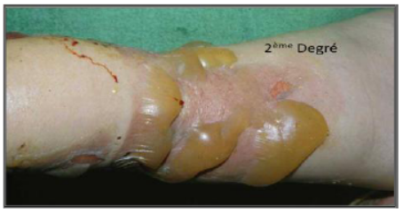
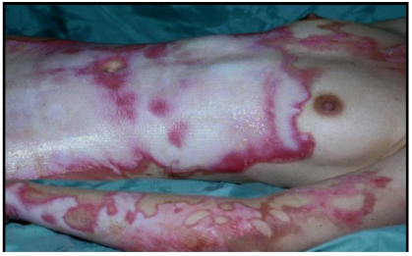
Classification
destruction totalité épiderme et derme (peau sèche, cartonnée, insensible et ne saigne pas au Test de la piqûre).
Le 3ème degré

Slide 35
QCM 10
La brulure d’un enfant de moins de dix ans est grave si :
    La surface cutanée brulée est supérieure à 5%
    La surface cutanée brulée est supérieure à 10%
    La surface cutanée brulée est supérieure à 20%
    La surface cutanée brulée de 3ème degré est supérieure à 8%
    Elle est localisée au niveau des membres

Slide 36
QCM 10
La brulure d’un enfant de moins de dix ans est grave si :
    La surface cutanée brulée est supérieure à 5%
    La surface cutanée brulée est supérieure à 10%
    La surface cutanée brulée est supérieure à 20%
    La surface cutanée brulée de 3ème degré est supérieure à 8%
    Elle est localisée au niveau des membres

Slide 37
QCM 11
Une brulure est grave si :
    Elle est de premier degré
    Le brulé est âgé entre 20 et 25 ans
    Elle se trouve au niveau du visage ou des orifices
    Elle est induite par un courant de bas voltage
    Elle est associée à une fracture

Slide 38
QCM 11
Une brulure est grave si :
    Elle est de premier degré
    Le brulé est âgé entre 20 et 25 ans
    Elle se trouve au niveau du visage ou des orifices
    Elle est induite par un courant de bas voltage
    Elle est associée à une fracture

Slide 39
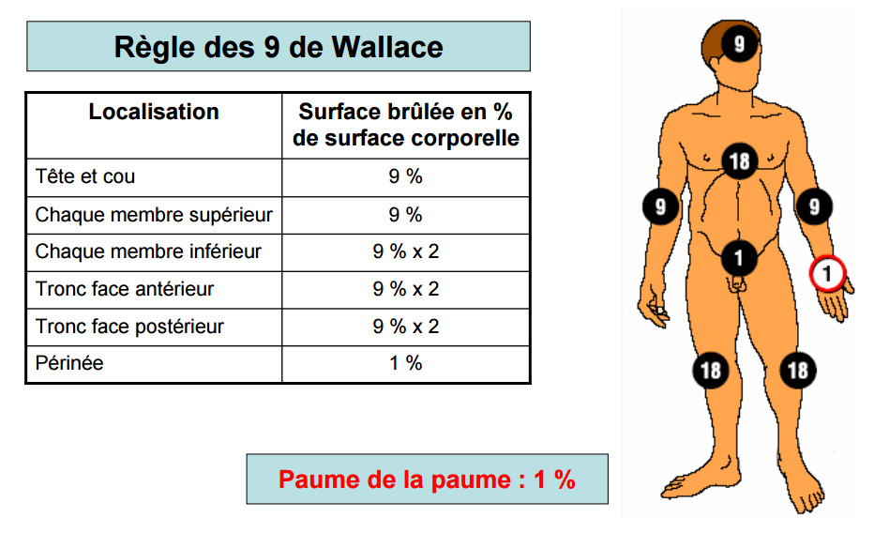
Notes:
Paume de la main du patient

Slide 40
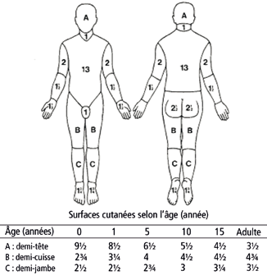
Table de Lund et Browder

Slide 41
Pronostic:
1-Surface totale et profondeur de la brûlure
2-Age
3-Lésions d’inhalation de fumées :
4- Localisation des brûlures :
5- Comorbidités :
6- Circonstances de l’accident: traumatisme, intoxication
7-L’agent vulnérant : Chimique ou électrique
8-Précocité de la réanimation.
9-Scores Pronostiques: UBS, Score ABSI (abbreviated burn severity index)
Notes:
-Le score de Baux correspond à la somme de l’âge du patient et de la surface brûlée totale. Ce score n’est cependant applicable qu’à partir de l’âge de 20 ans.
-UBS (Unité de brûlure standard)= % SCB 2ème et 3ème degré + (3x%SCB de 3èmedegré)
Quand UBS > 180 : la brûlure est dite gravissime, le pronostic vital est en jeu.
-Score ABSI (abbreviated burn severity index)

Slide 42
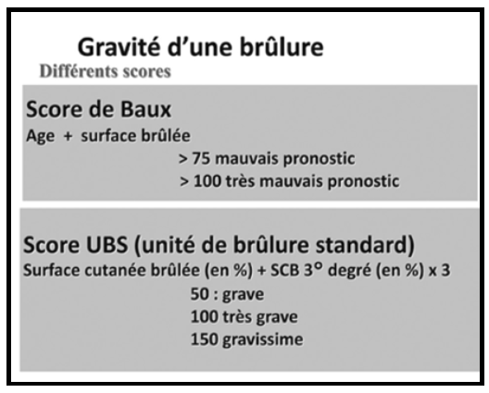

Slide 43
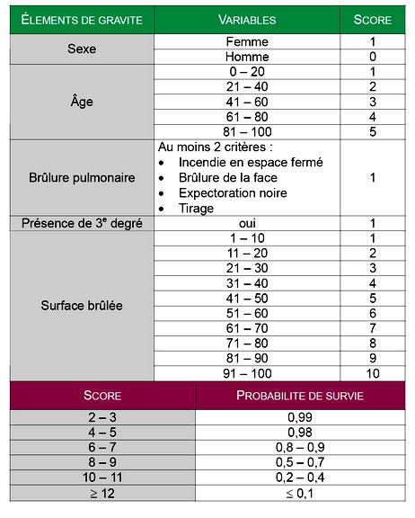
Tableau 2. Score de gravité ABSI
Notes:
Abreviated burn severity index

Slide 44
Chez l’adulte, une brulure est grave si:
SCB > 20%
SCB >10% AVEC brulures profondes (2e degré profond ou 3e degré)
SCB < 10% ET critères de gravité:
  Atteinte d’une zone à risque fonctionnel : Mains, Pieds, Face, Périnée, Plis de flexion
  Inhalation de fumées (suspectée ou avérée)
  Lésions circulaires
  Lésions(s) associée(s): polytraumatisme
  Terrain: IRC, cardiopathie, coronaropathie, diabète
  Difficultés a mettre en œuvre un traitement ambulatoire
  Mécanisme lésionnel : Brulures électriques ou chimiques
  Age > 70 ans

Slide 45
Chez l’enfant, une brulure est grave si:
Enfant de moins de 5 ans si SCB > 5 % et/ou brulures profondes
Enfant de plus de 5 ans si SCB ≥ 10 %
Enfant de plus de 5 ans si SCB< 10 % et mêmes critères de gravite que pour l'adulte

Slide 46
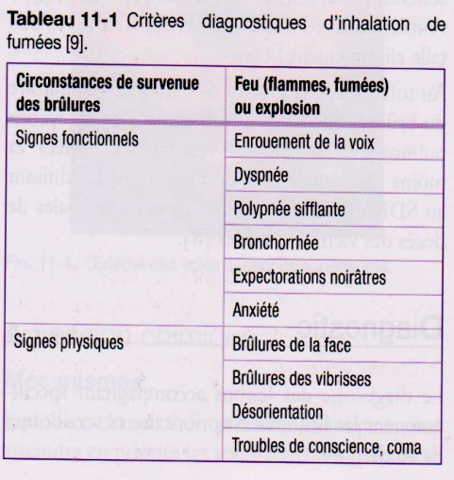
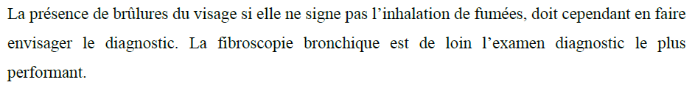
P 13

Slide 47
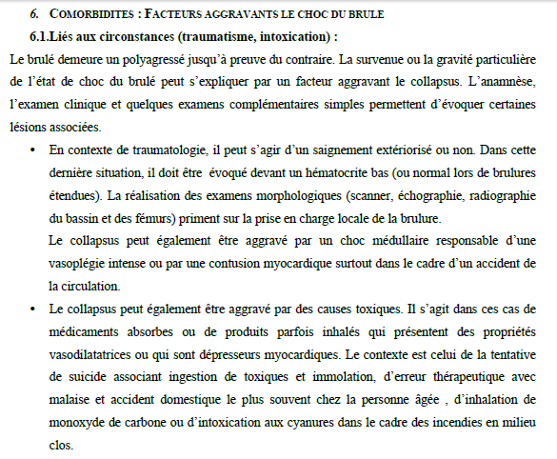

Slide 48
QCM 12
La formule de réanimation des brulés graves la plus usuelle est :
    4 ml/âge/kg pendant les 12 premières heures
    4 ml/kg/surface cutanée brulée pendant les premières 8 heures
    2 ml/kg/surface cutanée brulée pendant les 24 premières heures
    4 ml/kg/surface cutanée brulée pendant les 24 premières heures
    2 ml/kg pendant les premières 8 heures

Slide 49
QCM 12
La formule de réanimation des brulés graves la plus usuelle est :
    4 ml/âge/kg pendant les 12 premières heures
    4 ml/kg/surface cutanée brulée pendant les premières 8 heures
    2 ml/kg/surface cutanée brulée pendant les 24 premières heures
    4 ml/kg/surface cutanée brulée pendant les 24 premières heures
    2 ml/kg pendant les premières 8 heures

Slide 50
QCM 13
Pour le remplissage vasculaire à la phase aigue chez un brulé grave on utilise :
A. Le ringer lactate
B. L’hydroxy-éthyl amidon
C. Sérum salé hypertonique 7.5%
D. L’albumine
E. Les gélatines

Slide 51
QCM 13
Pour le remplissage vasculaire à la phase aigue chez un brulé grave on utilise :
A. Le ringer lactate
B. L’hydroxy-éthyl amidon
C. Sérum salé hypertonique 7.5%
D. L’albumine
E. Les gélatines

Slide 52
QCM 14
La prise en charge de la douleur chez un patient brulé, fait appel aux molécules suivantes :
    Le paracétamol
    Les anti-inflammatoires non stéroïdiens
    La kétamine
    Le néfopam
    La morphine

Slide 53
QCM 14
La prise en charge de la douleur chez un patient brulé, fait appel aux molécules suivantes :
    Le paracétamol
    Les anti-inflammatoires non stéroïdiens
    La kétamine
    Le néfopam
    La morphine

Slide 54
QCM 15
La réanimation hémodynamique d’un brulé grave, de 70 kg, et ayant une SCB de 36%, doit débuter par l’administration de :
    1400 ml de ringer lactate
    Deux flacons d’albumine à 20%
    5040 ml de cristalloïdes
    1080 ml de colloïdes
    2 mg/h de noradrénaline

Slide 55
QCM 15
La réanimation hémodynamique d’un brulé grave, de 70 kg, et ayant une SCB de 36%, doit débuter par l’administration de :
    1400 ml de ringer lactate
    Deux flacons d’albumine à 20%
    5040 ml de cristalloïdes
    1080 ml de colloïdes
    2 mg/h de noradrénaline

Slide 56
QCM 16
Chez un brulé grave, de 70 kg, et ayant une SCB de 36%, les besoins en remplissage vasculaire pour les 8 premières heures, évalués par la formule de Parkland, sont estimés à :
    1400 ml de RL
    5040 ml de RL
    6440 ml de RL
    1080 ml de RL
    2520 ml de RL + 2520 de colloïdes

Slide 57
QCM 16
Chez un brulé grave, de 70 kg, et ayant une SCB de 36%, les besoins en remplissage vasculaire pour les 8 premières heures, évalués par la formule de Parkland, sont estimés à :
    1400 ml de RL
    5040 ml de RL
    6440 ml de RL
    1080 ml de RL
    2520 ml de RL + 2520 de colloïdes

Slide 58
QCM 17
Le refroidissement d’un brulé grave à la phase aigue doit être considéré dans toutes les situations suivantes :
    Âge supérieur à 65 ans
    Localisation abdominopelvienne des lésions de brulures
    Brulure de premier degré
    SCB à 46%
    Brulure chimique à la chaux sèche

Slide 59
QCM 17
Le refroidissement d’un brulé grave à la phase aigue doit être considéré dans toutes les situations suivantes :
    Âge supérieur à 65 ans
    Localisation abdominopelvienne des lésions de brulures
    Brulure de premier degré
    SCB à 46%
    Brulure chimique à la chaux sèche

Slide 60
QCM 18
Chez le brulé grave, les possibilités d’Antagonisation s’appliquent aux produits suivants :
    Le cyanure
    Le monoxyde de carbone
    L’acide fluorhydrique
    La chaux sèche
    La soude caustique (hydroxyde de sodium)

Slide 61
QCM 18
Chez le brulé grave, les possibilités d’Antagonisation s’appliquent aux produits suivants :
    Le cyanure
    Le monoxyde de carbone
    L’acide fluorhydrique
    La chaux sèche
    La soude caustique (hydroxyde de sodium)

Slide 62
QCM 19
Chez un brulé grave, l’intubation orotrachéale s’impose d’emblée dans les situations suivantes
    Des lésions cervico-faciales profondes
    Une forte suspicion d’inhalation de fumées
    Une altération profonde de l’état de conscience
    Un traumatisme thoracique associé
    Une SCB > 50%

Slide 63
QCM 19
Chez un brulé grave, l’intubation orotrachéale s’impose d’emblée dans les situations suivantes
    Des lésions cervico-faciales profondes
    Une forte suspicion d’inhalation de fumées
    Une altération profonde de l’état de conscience
    Un traumatisme thoracique associé
    Une SCB > 50%

Slide 64
QCM 20
Chez un brulé grave par de l’eau bouillante, l’efficacité de la réanimation hémodynamique est évaluée essentiellement par le(s) paramètre(s) suivant(s).
    Une diurèse > 1 cc/kg/h
    Une PAS > 90 mmHg
    Une FC < 90 bpm
    Une baisse de l’hématocrite
    Une amélioration du débit cardiaque au monitorage invasif

Slide 65
QCM 20
Chez un brulé grave par de l’eau bouillante, l’efficacité de la réanimation hémodynamique est évaluée essentiellement par le(s) paramètre(s) suivant(s).
    Une diurèse > 1 cc/kg/h
    Une PAS > 90 mmHg
    Une FC < 90 bpm
    Une baisse de l’hématocrite
    Une amélioration du débit cardiaque au monitorage invasif

Slide 66
QCM21
Les éléments de surveillance d’un brulé grave à la phase aigue comportent :
    La diurèse horaire
    La fonction rénale
    Le cathétérisme du cœur droit
    La lactatémie
    L’albuminurie

Slide 67
QCM21
Les éléments de surveillance d’un brulé grave à la phase aigue comportent :
    La diurèse horaire
    La fonction rénale
    Le cathétérisme du cœur droit
    La lactatémie
    L’albuminurie

Slide 68
PEC pré-hospitalière
Evaluation rapide de l’état clinique et de la gravité des lésions
Initier sans retard les thérapeutiques adaptées
Orienter le patient vers la structure de soins appropriée.
La priorité :
- extraire le patient du lieu du danger, en prenant garde de se protéger.
- Les vêtements sont retirés.

Slide 69
PEC pré-hospitalière
Les thérapeutiques urgentes :
  contrôle des voies aériennes et de l’hématose (IOT et VM)
  contrôle de l’état hémodynamique (optimisation de la volémie)
  mesures spécifiques lors d’intoxications aux gaz asphyxiants;
  lutte contre l’hypothermie (SCB > 20%)
  lutte contre la douleur.
Contexte de traumato: la gestion des lésions traumatiques représente l’urgence thérapeutique (↑ des besoins volémiques).

Slide 70
PEC pré-hospitalière
Assistance ventilatoire:
L’oxygénothérapie: systématique, (prolongée et à fort débit en cas d’intoxication aux fumées d’incendie).
L’intubation et la VM :
  défaillance respiratoire ou neurologique
  brûlures profondes du segment céphalique
  inhalation de fumées ou brûlure des VAS
Notes:
L’œdème est d’apparition souvent retardée, majorée par la réanimation volémique, peut rendre l’intubation difficile voire impossible.

Slide 71
PEC pré-hospitalière
Réanimation volémique: Précocité +++
Il est recommandé de perfuser 20 ml/kg de cristalloïdes (Ringer lactate) au cours de la première heure quelle que soit la surface brûlée, dès qu’elle dépasse 10 % de la SCT.

Slide 72
PEC pré-hospitalière
Réanimation volémique:
La formule la plus utilisée : celle de Baxter du Parkland Hospital :
-cristalloïde 2 ml/kg/1 % de surface brûlée au cours des 8 premières heures.
-La même quantité est perfusée sur les 16 h suivantes.
-majoration des besoins de 30 à 50 % est prévisible lorsque s’associent à la brûlure un traumatisme ou des lésions d’inhalation de fumée.

Slide 73
PEC pré-hospitalière
Réanimation volémique:
La diurèse et la pression artérielle sont considérées comme les deux principaux paramètres à surveiller pour conduire le remplissage.
Le chiffre optimal de diurèse horaire est habituellement fixé entre 0,5 et 1 ml/kg/h (2 ml/kg/h en cas de rhabdomyolyse)

Slide 74
PEC pré-hospitalière
Réanimation volémique:
Chez l’enfant, les formules se rapportant au poids du corps ont tendance à sous-estimer les besoins liquidiens.
L’utilisation de la surface corporelle permet une estimation plus fiable.

Slide 75
PEC pré-hospitalière
Réanimation volémique:
C’est habituellement la formule de Carvajal (apport de 2 000 ml.m–2 de surface corporelle + 5 000 ml.m–2 de surface cutané brûlée) qui est proposée dans ce contexte.
surface corporelle = (4P+7) / (P+90)

Slide 76
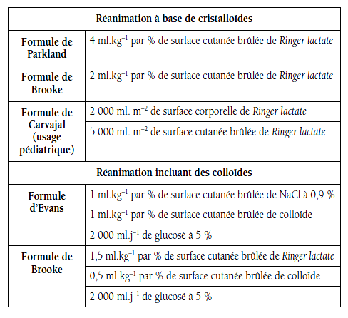
PEC pré-hospitalière
Tableau 3 : Formules de remplissage des premières 24 h

Slide 77
PEC pré-hospitalière
Lutte contre l’hypothermie
Risque important si brûlures étendues intéressant plus de 20 % de la surface corporelle.
Couvrir les lésions à l’aide de champs stériles et d’une couverture de survie.
Lutte contre la douleur
stratégie d’analgésie multimodale
la morphine +++ molécule de référence (en titration, dose totale habituellement efficace voisine de 0,1 mg.kg–1).

Slide 78
PEC pré-hospitalière
Thérapeutiques spécifiques des intoxications aux gaz hypoxiants
oxygène à fort débit,
oxygénothérapie hyperbare pour les intoxications au CO
hydroxocobalamine (Cyanokit®) en cas d’intoxication aux cyanures (à suspecter si instabilité hémodynamique, troubles de conscience ou arrêt cardio-respiratoire en cas d’inhalation de fumées d’incendie).

Slide 79
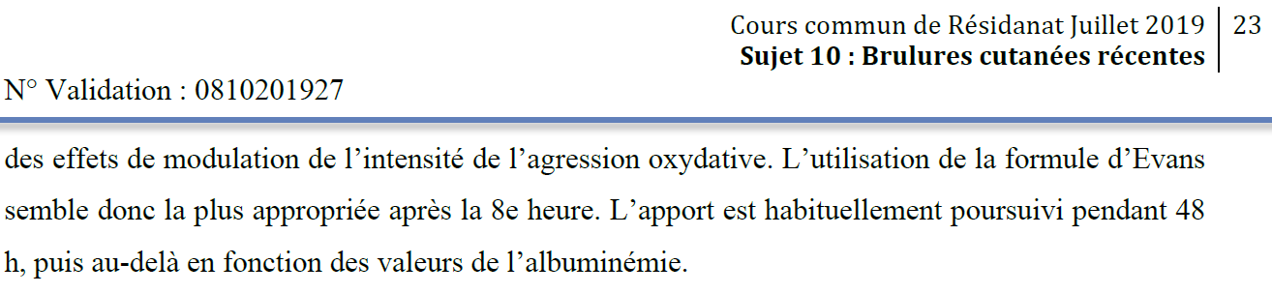

Slide 80
Evaluation B

Slide 81
Cas clinique 1 :
Vous recevez aux urgences un enfant âgé de 12 ans qui présente des brûlures de 2ème degré de la face antérieure des membres supérieurs et du tronc (thorax et abdomen) provoquées par de l’eau bouillante.
Ses parents l’ont amené directement aux urgences par leurs propres moyens.

Slide 82
1.Qu’auriez-vous fait à la place des parents de cet enfant immédiatement après la brûlure ?
    Refroidir la zone brulée
    Appliquer une crème apaisante
    Déshabiller l’enfant
    Protection individuelle
    Hydratation orale

Slide 83
1.Qu’auriez-vous fait à la place des parents de cet enfant immédiatement après la brûlure ?
    Refroidir la zone brulée
    Appliquer une crème apaisante
    Déshabiller l’enfant
    Protection individuelle
    Hydratation orale

Slide 84
2.Après une évaluation clinique rapide, Quels gestes allez-vous effectuer?
A. Mise en place d’une VVP
B. Débuter le remplissage vasculaire
C. Analgésie efficace
D. Assistance ventilatoire
E. Prévention de l’hypothermie

Slide 85
2.Après une évaluation clinique rapide, Quels gestes allez-vous effectuer?
A. Mise en place d’une VVP
B. Débuter le remplissage vasculaire
C. Analgésie efficace
D. Assistance ventilatoire
E. Prévention de l’hypothermie

Slide 86
3.La SCB chez cet enfant est estimée à :
A. 9%
B. 18%
C. 22%
D. 25%
E. 27%

Slide 87
3.La SCB chez cet enfant est estimée à :
A. 9%
B. 18%
C. 22%
D. 25%
E. 27%

Slide 88
4.Cet enfant pèse 35 kg. Quel remplissage vasculaire vous allez administrez pendant la première heure ?
    400 ml de cristalloïdes
    500 ml de cristalloïdes
    600 ml de cristalloïdes
    700 ml de cristalloïdes
    800 ml de cristalloïdes

Slide 89
4.Cet enfant pèse 35 kg. Quel remplissage vasculaire vous allez administrez pendant la première heure ?
    400 ml de cristalloïdes
    500 ml de cristalloïdes
    600 ml de cristalloïdes
    700 ml de cristalloïdes
    800 ml de cristalloïdes

Slide 90
5.Quel est le critère de gravité chez cet enfant?
    Age
    Brulure thermique
    Brulure du thorax
    SCB
    Transport non médicalisé

Slide 91
5.Quel est le critère de gravité chez cet enfant?
    Age
    Brulure thermique
    Brulure du thorax
    SCB
    Transport non médicalisé

Slide 92
Cas clinique 2 :
Mr A L, âgé de 70 ans, est hospitalisé pour des brulures circonférentielles du troisième degré intéressant la poitrine, l’abdomen et le dos.
Il a présenté une détresse respiratoire pour laquelle il a été intubé.

Slide 93
Cas clinique 2 :
Il a été mis sous amoxicilline-acide clavulanique + gentamycine pour pneumopathie d’inhalation.
La prise en charge ultérieure a comporté des changements des pansements au bloc opératoire.

Slide 94
6.Quel geste aurait du être réalisé en priorité ?
  a-sulfadiazine d’argent
  b-débridement de la plaie
  c-escarrotomies
  d-analgésie topique
  e-pansement stérile.

Slide 95
6.Quel geste aurait du être réalisé en priorité ?
  a-sulfadiazine d’argent
  b-débridement de la plaie
  c-escarrotomies
  d-analgésie topique
  e-pansement stérile.

Slide 96
7.Calculez la surface cutanée brulée de ce malade :
    36%
    32%
    27%
    25%
    18%

Slide 97
7.Calculez la surface cutanée brulée de ce malade :
    36%
    32%
    27%
    25%
    18%

Slide 98
8.Quels sont les critères de gravité chez ce malade :
    L’âge
    La surface cutanée brulée
    L’atteinte circonférentielle
    L’atteinte de l’abdomen
    Le genre

Slide 99
8.Quels sont les critères de gravité chez ce malade :
    L’âge
    La surface cutanée brulée
    L’atteinte circonférentielle
    L’atteinte de l’abdomen
    Le genre

Slide 100
9.A J3 d’hospitalisation: oligo-anurie de 24 heures avec ascension des chiffres de la créatinine.
Principales causes de cette aggravation rénale?
    a-hypovolémie
    b-nephrotoxicité
    c-rhabdomyolyse
    d-syndrome compartimental abdominal
    e-lithiase rénale

Slide 101
9.A J3 d’hospitalisation: oligo-anurie de 24 heures avec ascension des chiffres de la créatinine.
Principales causes de cette aggravation rénale?
    a-hypovolémie
    b-nephrotoxicité
    c-rhabdomyolyse
    d-syndrome compartimental abdominal
    e-lithiase rénale

Slide 102
Cas clinique 3 :
Vous êtes appelé à prendre en charge un homme de 40 ans dans un appartement incendié par les flammes.
A l’évaluation initiale : GCS 14/15, TA: 100/50mmHg, FC: 120 bpm, SpO2 (AA): 92 %, SCB 25%

Slide 103
10.Quelle doit être la première mesure à réaliser à votre arrivée?
A. Conditionnement du patient
B. Extraction du patient
C. Examen clinique du patient
D. Refroidissement des lésions de brulure
E. Injection d’hydroxocobalamine

Slide 104
10.Quelle doit être la première mesure à réaliser à votre arrivée?
A. Conditionnement du patient
B. Extraction du patient
C. Examen clinique du patient
D. Refroidissement des lésions de brulure
E. Injection d’hydroxocobalamine

Slide 105
11.Le patient s’aggrave rapidement sur les plans hémodynamique (PA 75/53 mmHg, FC 115 bpm) et respiratoire (SpO2 83 % à l’air ambiant). Choisissez parmi les propositions suivantes les mesures thérapeutiques qui doivent être réalisées immédiatement?
  A. Remplissage vasculaire par sérum glucosé
  B. Oxygénothérapie par masque à haute concentration
  C. Antibiothérapie à large spectre
  D. Remplissage vasculaire par cristalloïde
  E. Pose de 2 voies veineuses périphériques

Slide 106
11.Le patient s’aggrave rapidement sur les plans hémodynamique (PA 75/53 mmHg, FC 115 bpm) et respiratoire (SpO2 83 % à l’air ambiant). Choisissez parmi les propositions suivantes les mesures thérapeutiques qui doivent être réalisées immédiatement?
  A. Remplissage vasculaire par sérum glucosé
  B. Oxygénothérapie par masque à haute concentration
  C. Antibiothérapie à large spectre
  D. Remplissage vasculaire par cristalloïde
  E. Pose de 2 voies veineuses périphériques

Slide 107
12.Malgré vos mesures, le patient s’aggrave toujours sur le plan hémodynamique. Quelle(s) hypothèse(s) pouvez-vous faire?
    A. Intoxication au cyanure
    B. Choc septique
    C. Choc hemorragique
    D. Choc hypovolémique
    E. Intoxication au monoxyde de carbone

Slide 108
12.Malgré vos mesures, le patient s’aggrave toujours sur le plan hémodynamique. Quelle(s) hypothèse(s) pouvez-vous faire?
    A. Intoxication au cyanure
    B. Choc septique
    C. Choc hemorragique
    D. Choc hypovolémique
    E. Intoxication au monoxyde de carbone

Slide 109
13.Quelle(s) mesure(s) thérapeutique(s) supplémentaire(s) préconisez-vous?
  Injection d’hydroxocobalamine
  Remplissage par 20mL/kg de cristalloïde en 1h
  C. Remplissage par 200mL/kg de cristalloïde en 1h
  D. Transfert en caisson hyperbare
  E. Remplissage par 20mL/kg de sérum glucosé en 2h

Slide 110
13.Quelle(s) mesure(s) thérapeutique(s) supplémentaire(s) préconisez-vous?
  Injection d’hydroxocobalamine
  Remplissage par 20mL/kg de cristalloïde en 1h
  C. Remplissage par 200mL/kg de cristalloïde en 1h
  D. Transfert en caisson hyperbare
  E. Remplissage par 20mL/kg de sérum glucosé en 2h

Slide 111
Cas clinique 4 :
Vous êtes appelé en SAMU dans l’appartement incendié par les flammes d’un homme de 35 ans.
Vous ne connaissez pas ses antécédents, ni les circonstances de l’incendie.
A votre arrivée, le patient est à terre dans sa cuisine mais il est conscient et agité.
PA: 100/50mmHg,
FC: 120 bpm, SpO2 (AA): 92 %.

Slide 112
14. Quelle est la première mesure que vous réalisez en arrivant?
    A.Rassurer le patient
    B.Extraction du patient
    C.Examen clinique du patient
    D.Appel des secours
    E. Injection d’hydroxocobalamine
    F.Couvrir les brûlures avec une couverture chauffante

Slide 113
14. Quelle est la première mesure que vous réalisez en arrivant?
    A.Rassurer le patient
    B.Extraction du patient
    C.Examen clinique du patient
    D.Appel des secours
    E. Injection d’hydroxocobalamine
    F.Couvrir les brûlures avec une couverture chauffante

Slide 114
15. Pour évaluer au mieux le patient, vous décidez d’estimer la surface corporelle brulée. Par quel(s) moyen(s) pouvez vous réaliser cela?
  A. La règle des 9 de Wallace
  B. La formule de Cockroft et Gault
  C. Le score de Baux
  D. Le calcul de la surface corporelle par la formule de Dubois
  E. La formule de Friedwald
  F. La table de Lund et Browder

Slide 115
15. Pour évaluer au mieux le patient, vous décidez d’estimer la surface corporelle brulée. Par quel(s) moyen(s) pouvez vous réaliser cela?
  A. La règle des 9 de Wallace
  B. La formule de Cockroft et Gault
  C. Le score de Baux
  D. Le calcul de la surface corporelle par la formule de Dubois
  E. La formule de Friedwald
  F. La table de Lund et Browder

Slide 116
16. La Surface corporelle brûlée est de 25%. Le patient s’aggrave rapidement. Ses constantes sont désormais: PA:85/55mmHg, FC: 125 bpm, SpO2 80% en air ambiant.
Quelles premières mesures prenez-vous immédiatement?
  A. Remplissage vasculaire par sérum glucosé
  B. Oxygénothérapie par masque à haute concentration
  C. Antibiothérapie double à large spectre
  D. Remplissage vasculaire par cristalloïde
  E. Pose de 2 voies veineuses périphériques
  F. Injection d’1 mg d’adrénaline

Slide 117
16. La Surface corporelle brûlée est de 25%. Le patient s’aggrave rapidement. Ses constantes sont désormais: PA:85/55mmHg, FC: 125 bpm, SpO2 80% en air ambiant.
Quelles premières mesures prenez-vous immédiatement?
  A. Remplissage vasculaire par sérum glucosé
  B. Oxygénothérapie par masque à haute concentration
  C. Antibiothérapie double à large spectre
  D. Remplissage vasculaire par cristalloïde
  E. Pose de 2 voies veineuses périphériques
  F. Injection d’1 mg d’adrénaline

Slide 118
17. Malgré vos mesures, le patient s’aggrave toujours sur le plan hémodynamique.
Quelle(s) hypothèse(s) pouvez-vous faire?
  A. Intoxication au cyanure
  B. Choc septique
  C. Choc hemorragique
  D. Choc hypovolémique
  E. Intoxication au monoxyde de carbone

Slide 119
17. Malgré vos mesures, le patient s’aggrave toujours sur le plan hémodynamique.
Quelle(s) hypothèse(s) pouvez-vous faire?
  A. Intoxication au cyanure
  B. Choc septique
  C. Choc hemorragique
  D. Choc hypovolémique
  E. Intoxication au monoxyde de carbone

Slide 120
18. Quelle(s) mesure(s) thérapeutique(s) supplémentaire(s) préconisez-vous?
  A. Injection d’hydroxocobalamine
  B. Remplissage par 20mL/kg de cristalloïde en 1h
  C. Remplissage par 200mL/kg de cristalloïde en 1h
  D. Transfert en caisson hyperbare
  E. Remplissage par 20mL/kg de sérum glucosé en 2h

Slide 121
18. Quelle(s) mesure(s) thérapeutique(s) supplémentaire(s) préconisez-vous?
  A. Injection d’hydroxocobalamine
  B. Remplissage par 20mL/kg de cristalloïde en 1h
  C. Remplissage par 200mL/kg de cristalloïde en 1h
  D. Transfert en caisson hyperbare
  E. Remplissage par 20mL/kg de sérum glucosé en 2h

Slide 122
19. Vous apprenez que l’incendie été causé par un accident domestique électrique.
Quel(s) examen(s) paraclinique(s) sera(seront) indispensable(s) pour évaluer la gravité de l’éventuelle électrisation?
  A. Electrocardiogramme
  B. Numeration formule sanguine
  C. Dosage des CPK
  D. Ionogramme sanguin
  E. TDM cérébrale
  F. Troponine I

Slide 123
19. Vous apprenez que l’incendie été causé par un accident domestique électrique.
Quel(s) examen(s) paraclinique(s) sera(seront) indispensable(s) pour évaluer la gravité de l’éventuelle électrisation?
  A. Electrocardiogramme
  B. Numeration formule sanguine
  C. Dosage des CPK
  D. Ionogramme sanguin
  E. TDM cérébrale
  F. Troponine I

Slide 124
20. Le patient a été admis en réanimation spécialisée. Il présente, 12h après l’accident une rhabdomyolyse importante ainsi que des œdèmes majeurs des 2 bras rapidement évolutifs.
Quel(s) est (sont) votre (vos) hypothèse(s) diagnostique(s)?
  A. Surinfection bactérienne
  B. Syndrome des loges
  C. Syndrome de choc endotoxinique
  D. Syndrome cave supérieur
  E. Hyperthermie maligne

Slide 125
20. Le patient a été admis en réanimation spécialisée. Il présente, 12h après l’accident une rhabdomyolyse importante ainsi que des œdèmes majeurs des 2 bras rapidement évolutifs.
Quel(s) est (sont) votre (vos) hypothèse(s) diagnostique(s)?
  A. Surinfection bactérienne
  B. Syndrome des loges
  C. Syndrome de choc endotoxinique
  D. Syndrome cave supérieur
  E. Hyperthermie maligne

Slide 126
21. Devant l’hypoxémie persistante du patient, quelle(s) mesure(s) thérapeutique(s) preconisez-vous?
  A. Ventilation non invasive
  B. Nébulisations répétées de béclométhasone
  C. Nébulisations répétées de salbutamol
  D. Nébulisations répétées de terbutaline
  E. Nébulisations répétées de tiotropium
  F. Intubation oro-trachéale

Slide 127
21. Devant l’hypoxémie persistante du patient, quelle(s) mesure(s) thérapeutique(s) preconisez-vous?
  A. Ventilation non invasive
  B. Nébulisations répétées de béclométhasone
  C. Nébulisations répétées de salbutamol
  D. Nébulisations répétées de terbutaline
  E. Nébulisations répétées de tiotropium
  F. Intubation oro-trachéale

Slide 128
Bon courage !

